Slide 1
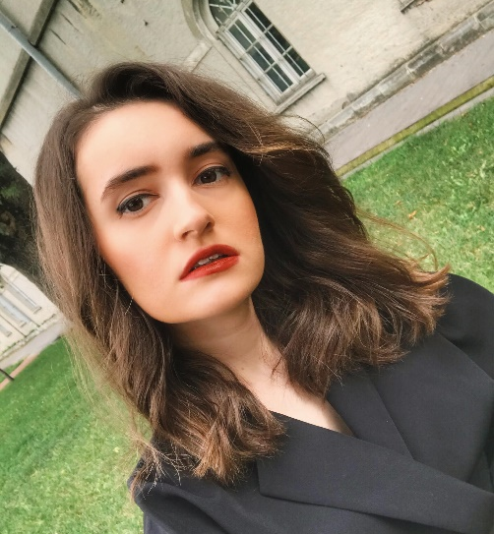
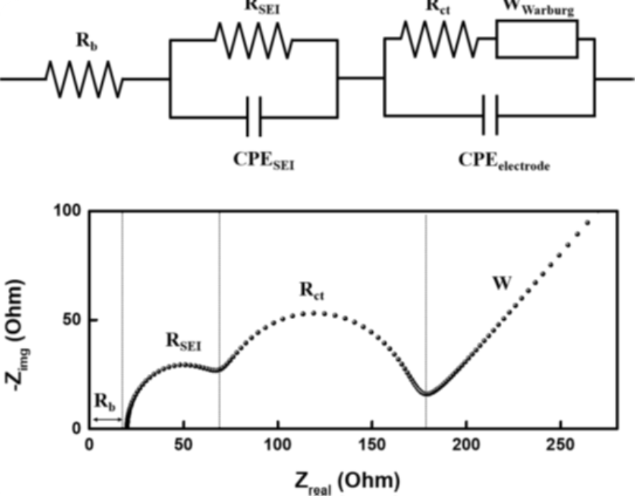
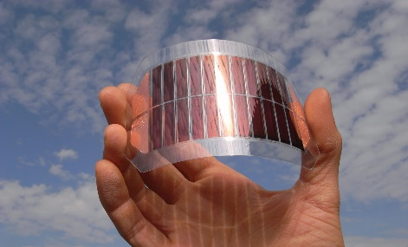
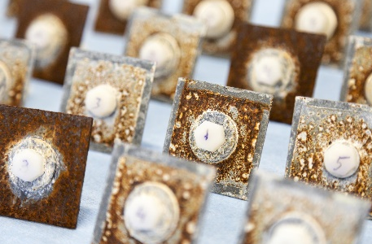
YTÜ
FEN EDEBİYAT FAKÜLTESİ
KİMYA BÖLÜMÜ
SEMİNER DERSİ SUNUMU
RABİANUR KURTELİ
21516006
Konu
Elektrokimyasal Empedans Spektroskopisi
Danışman
Prof. Dr. Yücel ŞAHİN
Tarih: 10.05.2022 Saat: 13:20
Yer: Fen-Edebiyat Fakültesi B2 D10

